Slide 1
Fonemska analiza - nadaljevanje
Ponovimo:
Glasovi v kontrastivni distribuciji: alofoni različnih fonemov: koča – toča; banka – barka
Glasovi v komplementarni distribuciji: alofoni istega fonema: banka, konj, noga
Prosta variacija: ???:
Alofoni: konj - mehčani ali zobnojez./alveolarni;
Fonemi: economic [i:], [ɛ], bead-bed, seed-said…

Slide 2
1. Dva nivoja reprezentacije in pravila
Globinska oblika (GO): razlikovalni (kontrastni) glasovi v jeziku,
Informacija v mentalnem slovarju: /banka/
Površinska oblika (PO): konkretna izgovorjava, alofonska realizacija fonemov iz globinske oblike; [baŋka]
Povezava: GO → Pravila → PO

Slide 3
2. Oblika pravila
A → B /X_Y
A postane B v okolju, kjer je pred njim X in za njim Y.
Primer: angl. samoglasniški fonemi imajo nosniško izgovorjavo/alofon pred nosnimi zaporniki: ran, ram, rang, tin, dim, etc.
Pravila za posamezni samoglasnik;
Splošno pravilo:
[+zložni] → [+nosni]/_[+nosni]

Slide 4
3. Kako izbrati globinsko obliko?
[p] [p^{h}][p˺], zakaj /p/, ne pa število ali ime?
3.1. Simbol naj pove nekaj o fonetični naravi alofonov, v katerih se udejanja;
- Vedno izberemo enega od alofonov;
Če je alofonov več, izberemo najbolj preprostega.
3.2. Za globinsko obliko vzamemo tisto, ki se pojavlja v največ okoljih;
primer: angleški nezveneči jezičniki in drsniki
[+zvoč.,-zložni, -nosni] → [-zveneči]/[-zveneči]_

Slide 5
3.3. Fonetična podobnost alofonov istega fonema
[h] samo na začetku zloga v angl.; ham, hat, ahead
[ŋ] samo na koncu zloga v angl.; bring, sing, singing
Komplementarna distribucija [h] in [ŋ]?
Komplementarna distribucija [p^{h}] ter [k], [t] ?

Slide 6
3.4. Naravnost pravila, ki povezuje GO in PO
Premena: [s] [] v angleščini
pass, this [s]
pass you, this year []
Pravilo: [s] → [] ali [] → [s]?
[s] v več okoljih: pass, passed, passing, passes, [] samo pred [j];
lastnosti: [s] [+koronalni, +sprednji], [] [+koronalni, -sprednji], [j] [+koronalni, -sprednji] → asimilacija

Slide 7
Bolj naraven proces: [s] → []
Primerjava:
last, let [t]
last year, let you [t]
loud, feed [d]
loud yell, feed you [d]

Slide 8
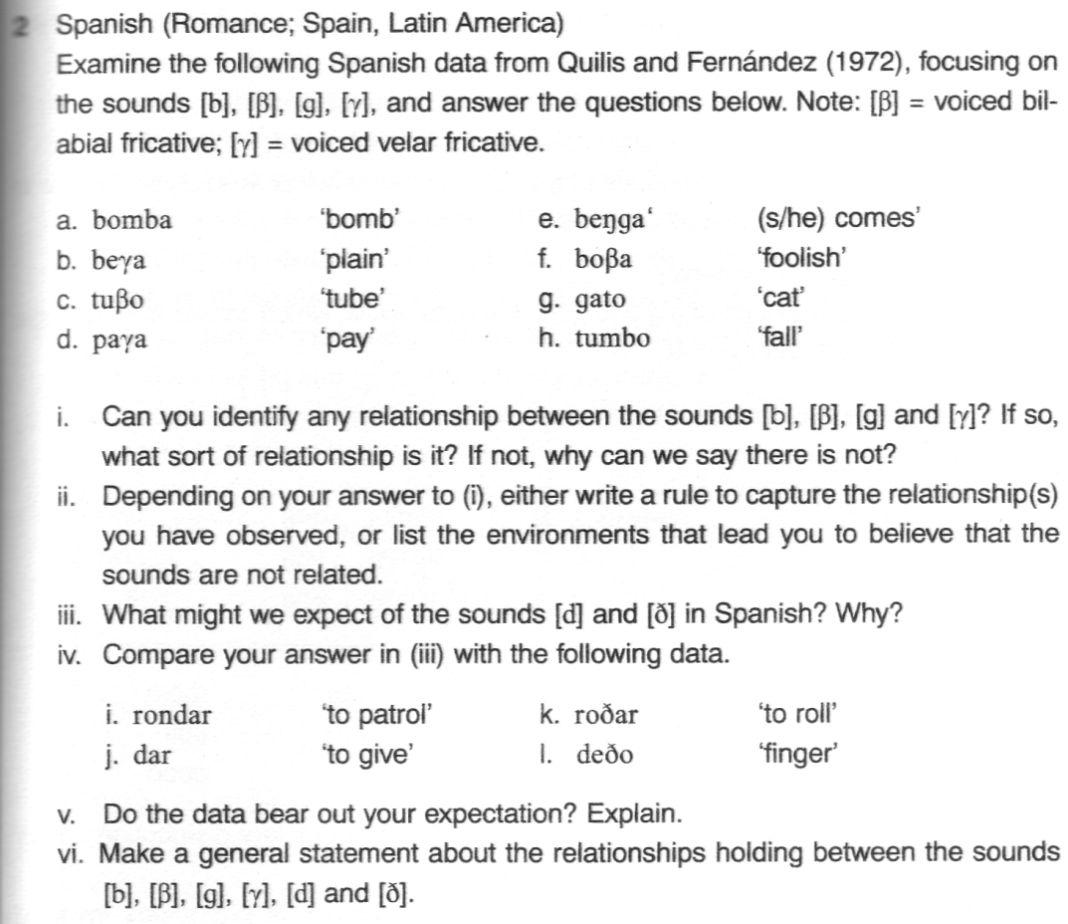

Slide 9
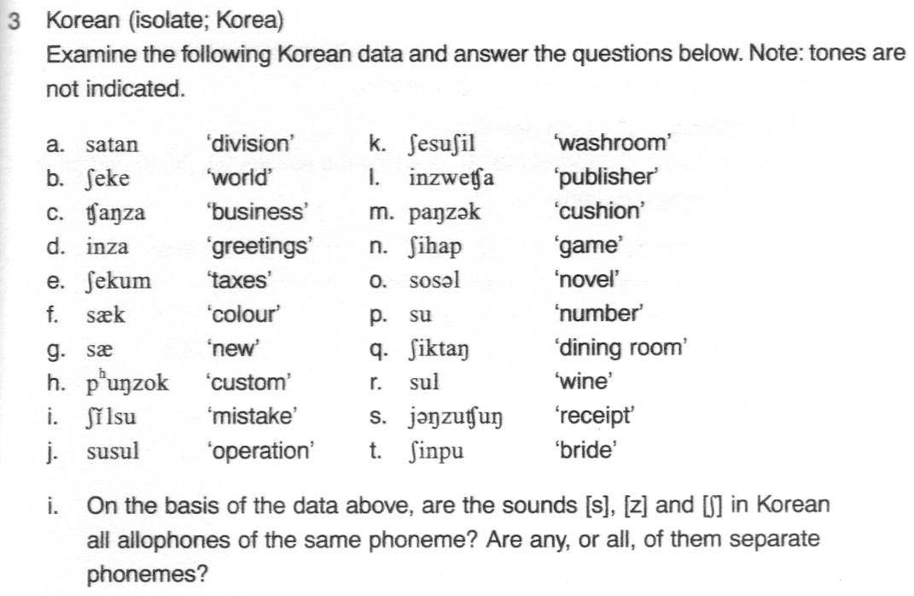

Slide 10
4. Fonološke premene, procesi, pravila
Premena: napovedljivo premenjavanje glasov v jeziku; slovenščina [n] in [ŋ]; angleščina [p] in [p^{h}]
Proces: premene pripišemo fonološkim procesom, npr. aspiracija, asimilacija (npr. mesta izgovorjave)
Pravilo: formalni zapis razmerja med enotami na različnih nivojih reprezentacije (GO, PO); proces predstavimo v obliki pravila, iz katerega sledi premena

Slide 11
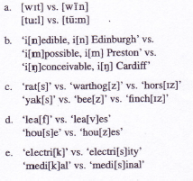
5. Vrste premen

Slide 12
5.1. Fonetično pogojene premene
(a), (b)
Nastopijo vedno (v vseh besedah) v specifičnem okolju v specifičnem jeziku.
5.2. Fonetično in morfološko pogojene premene
(c) množina v angleščini
[s, z, , , t, d] → [z]
ostali nezveneči glasovi → [s]; ostali zveneči glasovi → [z]
bays (morfološko kompleksna) – base (morfološko preprosta beseda)
fens – fence
Produktivna premena

Slide 13
5.3. Fonetično, morfološko in leksikalno pogojene premene
(d), (e)
Fonetična pogojenost:
Zvenečnost V_V
[k] → [s]/_[i]
Morfološka pogojenost (morfološka kompleksnost):
basis, kit
Leksikalna pogojenost:
chiefs, liking

Slide 14
5.4. Nefonološke premene
nadomestna/supletivna oblika:
go - went
biti – sem
be – am, was
iti - grem

Slide 15
6. Pregled fonoloških pravil
6.1. Pravila, ki spreminjajo lastnosti
Asimilacija/prilikovanje: lastnost glasu se spremeni glede na lastnost sosednjega glasu; mehkonebnjenje, nazalizacija, palatalizacija
roka, noga, streha, stvarca – ročica, nožica, strešica, stvarčica
Disimilacija/različenje: različi se enaka lastnost pri sosednjih glasovih;
chimney [timli]: [+nosni] → [- nosni]/[+nosni]_

Slide 16
6.2. Pravila, ki operirajo s segmenti
6.2.1. Onemitev segmenta/glasu
Glas se izbriše: A→ Ø/okolje
angleščina: knee, knife
[k]→ Ø/_[n](začetek besede)
6.2.2. Vtikanje segmenta/glasu
Glas se doda: Ø → A /okolje
slovenska narečja: pejč, kojn, pojsla
angleščina: film [filəm]

Slide 17
6.2.3. Premet (metateza)
Zamenjava zaporedja glasov v besedi.
angleščina: b₁r₂i₃d, frist, thridde > b₁i₃r₂d, first, third
slovenščina: bečela > čebela
škotska angl.: pattern, modern [pætrən]
6.2.4. Reduplikacija
fonološki in morfološki proces;
kopija dela ali cele besede → dodajanje kopije originalni besedi (bye-bye, no-no, walkie-talkie)
tagalog, dakota: označevanje časa in števila

Slide 18
tagalog, dakota: označevanje časa in števila
tagalog:
sulat koren za pisati
susulat prihodnjik za pisati
basa koren za brati
mambasa nedločnik s predpono
mambabasa nominalizacija
slovenščina: izražanje kontrasta (domov domov, zadnjič zadnjič)

